Slide 1
Virtuous Women Of The Bible
Mujeres Virtuosas De La Biblia
Prov 31:10-20

Slide 2
Virtuous Women Of The Bible
Mujeres Virtuosas De La Biblia
Societal Prejudice Against Women
  "Blessed are you, Lord our God... who has not made me a woman..." Morning Blessings
  Widows Lacked Standing
    Mt 23:14, devour widows' houses
    Acts 6:1-7, Grecian Widows neglected
    Lk 18:1-8, Widow’s prayer
Prejuicios Sociales Contra Las Mujeres
  "Bendito seas, Señor nuestro Dios... que no me ha hecho mujer..." Bendiciones matutinas
  Las Viudas Carecían De Prestigio
    Mt 23:14, devora las casas de las viudas
    Hec 6:1-7, Viudas griegas descuidadas
    Lc 18,1-8, Oración de la viuda

Slide 3
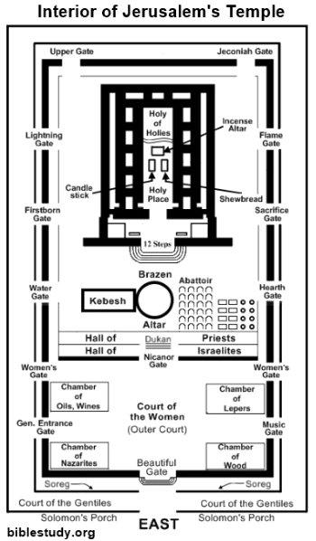

Slide 4
Virtuous Women Of The Bible
Mujeres Virtuosas De La Biblia
God’s Order
  Prov 31:1-3, The words of king... that his mother taught him
  Prov 31:10, Who can find a “virtuous” woman? for her price is far above rubies.
El Orden De Dios
  Prov 31:1-3, Palabras del rey… oráculo que le enseñó su madre.
  Prov 31:10, Mujer hacendosa, ¿quién la hallará? Su valor supera en mucho al de las joyas.

Slide 5
Virtuous Women Of The Bible
Mujeres Poderosas De La Biblia
Defining: Virtuous
  Brown Driver & Briggs – strength, might, efficiency, wealth, army
  Strong’s – probably a force; an army, wealth, virtue, valor, strength
  Prov 31:17, She dresses herself with strength and makes her arms strong. (ESV)
  Prov 31:25, Strength and honor are her clothing
Definiendo: Hacendosa
  Brown Driver y Briggs: fuerza, poderío, eficiencia, riqueza, ejército
  Strongs, probablemente una fuerza; un ejército, riqueza, virtud, valor, fuerza
  Prov 31:17, Se viste con fuerza y fortalece sus brazos. (ESV)
  Prov 31:25, Fuerza y dignidad son su vestidura,

Slide 6
Mighty Women Of The Bible
Mujeres Poderosas De La Biblia
Rebekah
  Gen 24:10-28, Abraham’s servants encounter with Rebekah
    Vs. 16-20, retrieving containers of water out of a well
    Vs. 28, ran home to tell of the encounter
  Gen 27, Not so flattering getting Jacob Isaac’s blessing
Rebeca
  Gén 24:10-28, el encuentro del siervo de Abraham con Rebeca
    Vs. 16-20, sacar recipientes de agua de un pozo
    Vs. 28, corrió a su casa para contar el encuentro
  Gén 27, No tan halagador recibir la bendición de Jacob Isaac

Slide 7
Mighty Women Of The Bible
Mujeres Poderosas De La Biblia
Ruth
  Looked for Work
    Ruth 2:2-3, Let me now go to the field
  Daylight till Dark
    Ruth 2:6-7, 15-17
  Entire Harvest Season
    Ruth 2:23
  Provided for her Household
    Ruth 2:18, 3:14-18
  Industrious and Hard Worker
Rut
  Buscó Trabajo
    Rut 2:2-3, Déjame ir ahora al campo
  De Día A La Oscuridad
    Rut 2:6-7, 15-17
  Toda La Temporada De Cosecha
    Rut 2:23
  Provisto Para Su Hogar
    Rut 2:18, 3:14-18
  Laborioso Y Trabajador

Slide 8
Mighty Women Of The Bible
Mujeres Poderosas De La Biblia
Tabitha (Dorcas)
  Acts 9:36-43, Memorial at Her Death
Samaritan Woman
  Jn 4:5-42, runs to the city proclaiming that Jesus must be the Messiah
    Vs. 29-30, many came to Jesus because of her
    Vs. 39, many believed because of her
Tabita (Dorcas)
  Hec 9:36-43, Conmemoración en su muerte
Mujer De Samaria
  Jn 4:5-42, corre a la ciudad proclamando que Jesús debe ser el Mesías
    Vs. 29-30, muchos vinieron a Jesús a causa de ella
    Vs. 39, muchos creyeron debido a ella

Slide 9
Mighty Women Of The Bible
Mujeres Poderosas De La Biblia
Summary - Resumen
Teaching From The King’s Mother
  A Mighty Woman is of great value
  Rebekah
  Ruth
  Tabitha (Dorcas)
  Samaritan Woman
Enseñando De La Madre Del Rey
  Una Mujer Poderosa Es De Gran Valor
  Rebeca
  Rut
  Tabitha (Dorcas)
  Mujer De Samaria

Slide 10
Mighty Women Of The Bible
Mujeres Poderosas De La Biblia
Lessons – Lecciones
Celebrating Women (Mothers)
  Societies’ View Of Women & Motherhood
  God Elevates The Value Women
Celebrando A Las Mujeres (Madres)
  La Visión De Las Sociedades Sobre La Mujer & La Maternidad
  Dios Eleva El Valor De Las Mujeres

Slide 11
Mighty Women Of The Bible
Mujeres Poderosas De La Biblia
Lessons – Lecciones
Discovering One’s Worth
  Overcoming Prejudice
  Overcoming Misconceived Ideas
Descubriendo El Propio Valor
  Superar Los Prejuicios
  Superar Ideas Erróneas

